Slide 1

#include
기초스터디 B
만든이 : 1주차 발표자_임수미

Slide 2
📓목차
▷파이썬..? 무엇...?
▹파이썬 이란?
▹파이썬의 특징
▹파이썬으로 뭐함?
▹파이썬 설치!
▹파이썬을 둘러보자!
▹파이썬과 에디터
▷파이썬의 자료형!
▹숫자형
▹문자열 자료형
▹리스트 자료형

Slide 3
▷파이썬 이란?
파이썬(Python)은
1990년 암스테르담의 귀도 반 로섬이 개발한​
​
한 줄씩 소스 코드를 해석해서​​
​​
그때그때 실행해 결과를 바로 확인할 수 있는 언어​​​
​​​
컴퓨터 프로그래밍 교육 뿐만이 아니라 기업의 실무를 위해서도 많이 사용​​​​

Slide 4
▷파이썬의 특징
▹파이썬의 특징 1 - 인간다운 언어.
파이썬은 사람이 생각하는 방식을 그대로 표현할 수 있는 언어
if 4 in [1,2,3,4]: print("4가 있습니다")
→ 만약 4가 1, 2, 3, 4 중에 있으면 "4가 있습니다"를 출력
▹파이썬의 특징 2 - 쉬운 문법. So 빠르게 배우기 가능.
문법 자체가 아주 쉽고 간결하며 사람의 사고 체계와 매우 닮아 있음

Slide 5
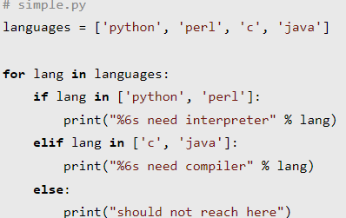
▷파이썬의 특징
▹파이썬의 특징 3 - 무료. But 강력함.
파이썬은 저작권자가 소스 코드를 공개하여
누구나 별다른 제한 없이​
​
​
자유롭게 사용, 복제, 배포, 수정할 수 있는 소프트웨어​
▹파이썬의 특징 4 - 간결함.
단락을 구분하는 괄호({ }) 문자가 보이지 않음
코드의 줄을 맞추는 것
: "들여쓰기"
파이썬에서 들여쓰기를 하지 않으면 프로그램이 실행되지 않음
줄을
참 잘
맞춘 코드!

Slide 6
▷파이썬으로 뭐함?
▹시스템 유틸리티 제작
파이썬은 운영체제(윈도우, 리눅스 등)의 시스템 명령어를 사용할 수 있는 각종 도구를 갖추고 있음
→ 이를 바탕으로 갖가지 시스템 유틸리티를 만드는 데 유리
※ 유틸리티 : 컴퓨터 사용에 도움을 주는 여러 소프트웨어
▹GUI 프로그래밍
GUI 프로그래밍이란 화면에 또 다른 윈도우 창을 만들고
그 창에 프로그램을 동작시킬 수 있는 메뉴나 버튼, 그림 등을 추가하는 것
파이썬은 GUI 프로그래밍을 위한 도구들이 잘 갖추어져 있어
GUI 프로그램을 만들기 쉬움
대표적인 예로 파이썬 프로그램과 함께 설치되는 Tkinter(티케이인터)
Tkinter를 사용하면 단 5줄의 소스 코드만으로 윈도우 창을 띄울 수 있음.

Slide 7
▷파이썬으로 뭐함?
▹C/C++와의 결합
파이썬은 접착(glue) 언어라고도 부름
다른 언어와 잘 어울려 결합해서 사용할 수 있기 때문
C나 C++로 만든 프로그램을 파이썬에서 사용할 수 있음
파이썬으로 만든 프로그램 역시 C나 C++에서 사용할 수 있음
▹웹 프로그래밍
웹 서핑을 하면서 게시판이나 방명록에 남기는 글 : 웹 프로그램
파이썬은 웹 프로그램을 만들기에 매우 적합한 도구
실제로 파이썬으로 제작한 웹 사이트는 셀 수 없을 정도로 많음

Slide 8
▷파이썬으로 뭐함?
▹수치 연산 프로그래밍
수치가 복잡하고 연산이 많다면 C 같은 언어로 하는 것이 더 빠르기 때문에
수치 연산 프로그래밍에 적합한 언어는 아님
But 파이썬은 NumPy라는 수치 연산 모듈을 제공
이 모듈은 C로 작성했기 때문에 파이썬에서도 수치 연산을 빠르게 할 수 있음
▹데이터베이스 프로그래밍
파이썬은 사이베이스(Sybase), 인포믹스(Infomix), 오라클(Oracle),
마이에스큐엘(MySQL), 포스트그레스큐엘(PostgreSQL) 등의 데이터베이스에
접근하기 위한 도구 제공
이 외에도 피클(pickle)이라는 모듈이 있음
: 파이썬에서 사용하는 자료를 변형 없이 그대로
파일에 저장하고 불러오는 일을 맡아 함

Slide 9
▷파이썬으로 뭐함?
▷파이썬으로 뭐함?
▹데이터 분석, 사물 인터넷
파이썬으로 만든 판다스(Pandas) 모듈을 사용하면 데이터 분석을
더 쉽고 효과적으로 할 수 있음
판다스가 등장한 이후로 파이썬을 사용하는 경우가 점점 증가
사물 인터넷 분야에서도 파이썬은 활용도가 높음
Ex) 라즈베리파이(Raspberry Pi) : 리눅스 기반의 아주 작은 컴퓨터
라즈베리파이를 사용하면 홈시어터나 아주 작은 게임기 등
여러 가지 재미있는 것들을 만들 수 있음
파이썬은 이 라즈베리파이를 제어하는 도구로 사용
예를 들어 라즈베리파이에 연결된 모터를 작동시키거나
LED에 불이 들어오게 하는 일을 파이썬으로 할 수 있음

Slide 10
+a , 파이썬으로 못하는 것
1. 리눅스 같은 운영체제,
엄청난 횟수의 반복과 연산이 필요한 프로그램 또는
데이터 압축 알고리즘 개발 프로그램 등을 만드는 것
2. 모바일 프로그래밍

Slide 11
▷파이썬 설치!
파이썬 공식 홈페이지의 다운로드 페이지에 들어가서 다운받기
▷파이썬을 둘러보자!
파이썬 프로그램을 실행하면 나타나는
Python 3.10.3 (tags/v3.10.3:a342a49, Mar 16 2022, 13:07:40) [MSC v.1929 64 bit (AMD64)] on win32
Type ＂help＂, ＂copyright＂, ＂credits＂ or ＂license()＂ for more information.
이런 창을 파이썬 대화형 인터프리터 라고 부름
여기서 인터프리터란 사용자가 입력한 소스 코드를 실행하는 환경
입력과 출력이 번갈아 이어지는 것이 마치 대화하는 것처럼 느껴지기 때문에
파이썬 ‘대화형’ 인터프리터라고 부름

Slide 12

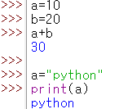
▷파이썬을 둘러보자!
파이썬 대화형 인터프리터를 간단히 파이썬 셸(Python shell)이라고도 부름
3개의 꺾은 괄호(>>>)는 프롬프트(prompt)라고 함
사칙연산
더하기 : +
나눗셈 : /
곱셈 : *
변수에 숫자/문자 대입하고 계산/출력 하기
+ 파이썬은 대소문자 구별함!

Slide 13
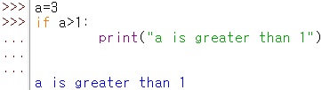
▷파이썬을 둘러보자!
조건문 if
+ print문 앞의 '...'은 아직 문장이 끝나지 않았음을 의미
if a > 1: 다음 문장은 Tab 키 또는 Spacebar 키 4개를 이용해
반드시 들여쓰기 한 후에 print("a is greater than 1")이라고 작성해야 함
바로 뒤에 이어지는 반복문 for, while 예제도 마찬가지로 들여쓰기가 필요함

Slide 14
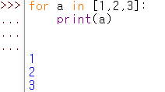
▷파이썬을 둘러보자!
반복문 for
for문을 사용하면 실행해야 할 문장을 여러 번 반복해서 실행시킬 수 있음
위 코드의 의미는 "[1, 2, 3] 리스트의 앞에서부터 하나씩 꺼내어
a 변수에 대입한 후 print(a)를 수행하라"
a에 차례로 1, 2, 3이라는 값이 대입되며 print(a)에 의해 그 값이 차례대로 출력됨

Slide 15
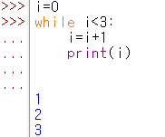
▷파이썬을 둘러보자!
반복문 while
while이라는 영어 단어는 "~인 동안"이란 뜻
for문과 마찬가지로 반복해서 문장을 수행할 수 있도록 해 줌
i 값이 3보다 작은 동안 i=i+1과 print(i)를 수행하라는 말
i=i+1이라는 문장은 i의 값을 1씩 더하게 하고
i 값이 3보다 커지게 되면 while문을 빠져나가게 된다.

Slide 16

▷파이썬을 둘러보자!
함수
파이썬에서 def는 함수를 만들 때 사용하는 예약어
add(a, b)에서 a, b는 입력값이고, a+b는 결괏값
3, 4가 입력으로 들어오면 3+4를 수행하고 그 결괏값인 7을 돌려줌
예약어 : 프로그래밍 언어에서 이미 문법적인 용도로 사용하고 있는 단어

Slide 17
▷파이썬과 에디터
파이썬 대화형 인터프리터는 간단한 예제를 풀 때는 편리하지만
여러 줄의 복잡한 소스 코드를 가진 프로그램을 만들 때는 불편
인터프리터를 종료하자마자 프로그램이 사라지기 때문에
다시 사용하지 못한다는 단점
So,
여러 번 사용하기 위한 프로그램을 만들 때는 에디터를 사용
에디터란 소스 코드를 편집할 수 있는 프로그래밍 툴을 말함
파이썬 설치 시 기본으로 설치되는 에디터 >> 파이썬 IDLE(아이들) 에디터

Slide 18
▷파이썬과 에디터
IDLE 셸 창 : IDLE을 실행하면 가장 먼저 나타나는 창
IDLE 에디터 창 : IDLE 에디터가 실행되는 창
IDLE 셸 창 메뉴에서 [File → New File]을 선택하면 IDLE 에디터 창이 뜸
작성한 프로그램을 실행하기 위해서는 IDLE 에디터 창 메뉴에서 [Run → Run Module]을 선택(단축키: F5).
파일 이름의 확장자 이름을 항상 py로 하고 저장하면
자동으로 파이썬 프로그램이 실행됨

Slide 19
▷파이썬과 에디터
주석 : 프로그래머를 위한 코멘트로 프로그램 소스에 설명문을 달 때 사용
한 줄 주석 _#붙이기
Ex) #hello.py
여러 줄 주석_ 큰따옴표나 작은따옴표 세 개를 사용
Ex)
“””
Apple
“””

Slide 20
▷숫자형
정수형
말 그대로 정수를 뜻하는 자료형
양의 정수와 음의 정수 숫자0
실수형
소수점이 포함 된 숫자
+ 컴퓨터식 지수 표현 방식
4.24*10¹⁰ → 4.24e10 또는 4.24E10
4.24*10⁻¹⁰ → 4.24e-10 또는 4.24E-10

Slide 21
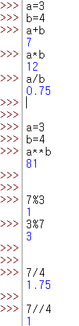
▷숫자형
사칙연산
**연산자
제곱
%연산자
나눗셈의
나머지
//연산자
나눗셈의
몫

Slide 22
▷문자열 자료형
문자열이란,
문자, 단어 등으로 구성된 문자들의 집합
Ex) “Hello” “a” “123” >> 따옴표로 둘러싸여 있으면 모두 문자열
문자열 만드는 방법 4가지
1. 큰따옴표로 양쪽 둘러싸기
2. 작은따옴표로 양쪽 둘러싸기
3. 큰따옴표 3개를 연속으로 써서 양쪽 둘러싸기
4. 작은따옴표 3개를 연속으로 써서 양쪽 둘러싸기
→ 문자열 안에 작은따옴표를 포함시키고 싶을 때 >> 큰따옴표로 문자열 둘러싸기
→ 문자열 안에 큰따옴표를 포함시키고 싶을 때 >> 작은따옴표로 문자열 둘러싸기

Slide 23
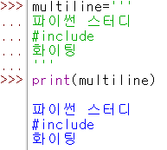
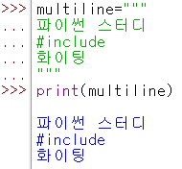
▷문자열 자료형
+ 문자열이 여러 줄 인 경우
연속된 작은따옴표 3개 또는 큰따옴표 3개 사용하기

Slide 24
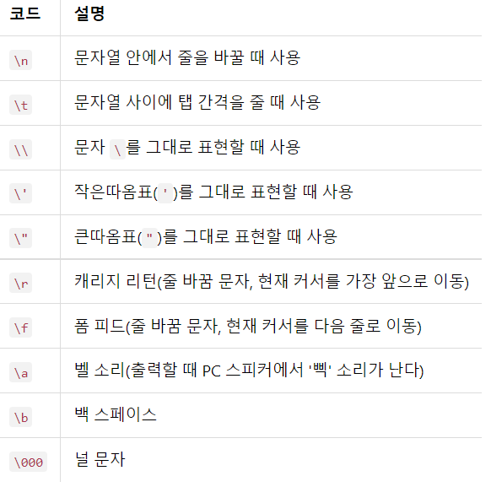
▷문자열 자료형
백슬래시(\)를 사용해서 작은따옴표와 큰따옴표를 문자열에 포함시키기
→ 백슬래시를 작은따옴표나 큰 따옴표 앞에 삽입하면 문자 ‘ “ 그 자체를 뜻함
+이스케이프 코드
프로그래밍 할 때 사용할 수 있도록 미리 정의해 둔 문자 조합
주로 출력물을 보기 좋게 정렬하는 용도

Slide 25



▷문자열 자료형
문자열 더해서 연결하기
문자열 곱하기
문자열 길이 구하기
len함수 사용하기

Slide 26
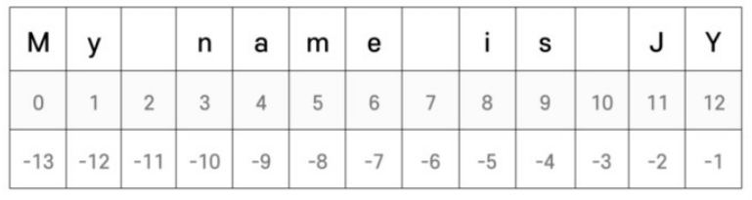

▷문자열 자료형
문자열 인덱싱
파이썬의 문자열은 0번부터 시작하고 뒤에서부터 가져올때는 -1부터 시작
s
m

Slide 27

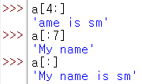
▷문자열 자료형
문자열 슬라이싱
a[시작 번호:끝 번호]에서 끝 번호 부분을 생략하면
시작 번호부터 그 문자열의 끝까지 뽑아냄
a[시작 번호:끝 번호]에서 시작 번호를 생략하면
문자열의 처음부터 끝 번호까지 뽑아냄
a[시작 번호:끝 번호]에서 시작 번호와 끝 번호를 생략하면
문자열의 처음부터 끝까지 뽑아냄

Slide 28
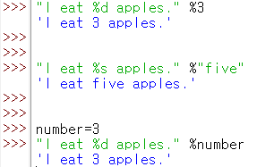
▷문자열 자료형
문자열 포매팅
문자열 안의 특정한 값을 바꿔야 할 경우가 있을 때 이것을 가능하게 해주는 것이 바로 문자열 포매팅 기법
1. 숫자 바로 대입
문자열 안에 숫자를 넣고 싶은 자리에
%d문자를 넣어 주고
+여기서 %d를
문자열 포맷 코드
라고 부름
삽입할 숫자 3은
가장 뒤에 있는 %문자 다음에 써 넣기
2. 문자열 바로 대입
문자열 안에 또다른 문자열을 넣고 싶은 자리에
%s문자를 넣어 주고
삽입할 문자는 가장 뒤에 있는 %문자 다음에 써 넣기
3. 숫자 값을 나타내는 변수로 대입

Slide 29

▷문자열 자료형
문자열 포매팅
4. 2개 이상의 값 넣기
2개 이상의 값을 넣으려면 마지막 % 다음 괄호 안에 콤마(,)로 구분하여
각각의 값을 넣어 주면 됨

Slide 30
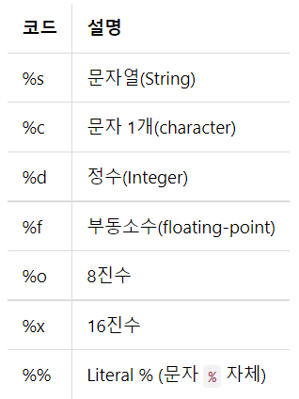
▷문자열 자료형
문자열 포맷코드

Slide 31
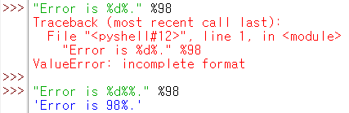
▷문자열 자료형
+포매팅 연산자 %d와 %를 같이 쓸 때는 %%를 쓴다..!
문자열 포맷 코드인 %d와 %가 같은 문자열 안에 존재하는 경우
%를 나타내려면 반드시 %%로 써야 하는 법칙이 있음

Slide 32
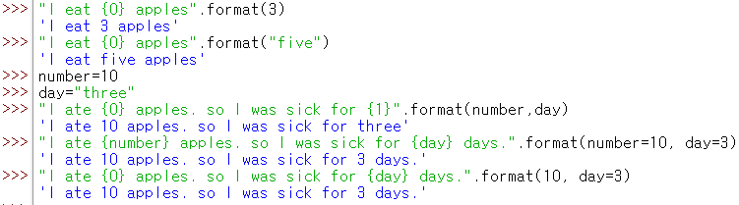

▷문자열 자료형
format 함수를 사용한 포매팅
숫자 바로 대입하기
문자열 바로 대입하기
숫자 값을 가진 변수로 대입하기
2개 이상의 값 넣기
이름으로 넣기
인덱스와 이름을 혼용해서 넣기

Slide 33
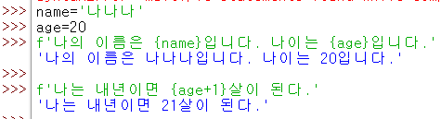
▷문자열 자료형
f문자열 포매팅
문자열 앞에 f접두사를 붙이면 f문자열 포매팅 기능을 사용할 수 있음
f 문자열 포매팅은 위와 같이 name, age와 같은
변수 값을 생성한 후에 그 값을 참조할 수 있음
문자열 안에서 변수와 +, -와 같은 수식을 함께 사용하는 것을
지원하기 때문에 다음과 같은 것도 가능

Slide 34


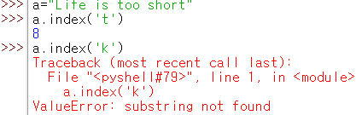



▷문자열 자료형
문자열 관련 함수들
문자 개수 세기 (count)
위치 알려주기1 (find)
찾는 문자나 문자열이 존재하지 않는다면 -1을 반환함
위치 알려주기2 (index)
찾는 문자나 문자열이 존재하지 않는다면 오류 발생
문자열 삽입 (join)
소문자를 대문자로 바꾸기 (upper)
대문자를 소문자로 바꾸기 (lower)

Slide 35

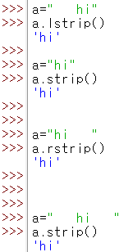


▷문자열 자료형
왼쪽 공백 지우기 (lstrip)
오른쪽 공백 지우기 (rstrip)
양쪽 공백 지우기 (strip)
문자열 나누기 (split)
split 함수는 a.split()처럼 괄호 안에 아무 값도 넣어 주지 않으면
공백(스페이스, 탭, 엔터 등)을 기준으로 문자열을 나누어 준다
b.split(':')처럼 괄호 안에 특정 값이 있을 경우에는
괄호 안의 값을 구분자로 해서 문자열을 나누어 준

Slide 36
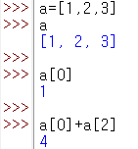

▷리스트 자료형
리스트의 인덱싱
a 변수에 [1, 2, 3] 값을 설정하기
a[0]은 리스트 a의 첫 번째 요솟값을 말함
리스트의 첫 번째 요소인 a[0]과 세 번째 요소인 a[2]의 값을 더한 것
파이썬은 숫자를 0부터 세기 때문에 a[1]이 리스트 a의 첫 번째 요소가 아니라 a[0]이 리스트 a의 첫 번째 요소임을 명심
→ 삼중 리스트에서 인덱싱하기

Slide 37
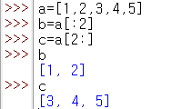

▷리스트 자료형
리스트의 슬라이싱
문자열에서 했던 것과 사용법이 완전히 동일
a[3]은 ['a', 'b', 'c']를 나타냄
따라서 a[3][:2]는 [＇a＇, ＇b＇, ＇c＇]의 첫 번째 요소부터
세 번째 요소 직전까지의 값, 즉 ['a', 'b']를 나타내는 리스트가 됨

Slide 38



▷리스트 자료형
리스트 더하기/ 반복하기/ 길이 구하기

Slide 39
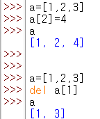
▷리스트 자료형
+리스트의 값을 수정하거나 삭제할 수 있음

Slide 40




▷리스트 자료형
리스트 관련 함수들
리스트에 요소 추가 (append)
→ append(x)는
리스트의 맨 마지막에 x를 추가
리스트 정렬 (sort)
→ 리스트의 요소를 순서대로 정렬
리스트 뒤집기 (reverse)
→ 현재의 리스트를
그대로 거꾸로 뒤집기
위치 반환 (index)
→ 리스트에 x 값이 있으면
x의 위치 값을 돌려줌

Slide 41



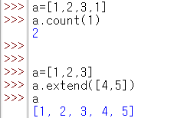
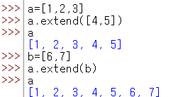
▷리스트 자료형
리스트 관련 함수들
리스트에 요소 삽입 (insert)
→ insert(a, b)는 리스트의 a번째 위치에 b를 삽입하는 함수
리스트 요소 제거 (remove)
→ insert(a, b)는 리스트의 a번째 위치에 b를 삽입하는 함수
리스트 요소 끄집어 내기 (pop)
→ 리스트의 맨 마지막 요소를 돌려주고 그 요소는 삭제
리스트에 포함된 요소 X의 개수 세기 (count)
→ count(x)는 리스트 안에 x가 몇 개 있는지 조사하여 그 개수를 돌려주는 함수
리스트 확장 (extend)
→ extend(x)에서 x에는 리스트만 올 수 있으며 원래의 a 리스트에 x 리스트를 더하게 됨
Notes:
‹#›

Slide 42
Thank you !
Notes:
‹#›

